Slide 1
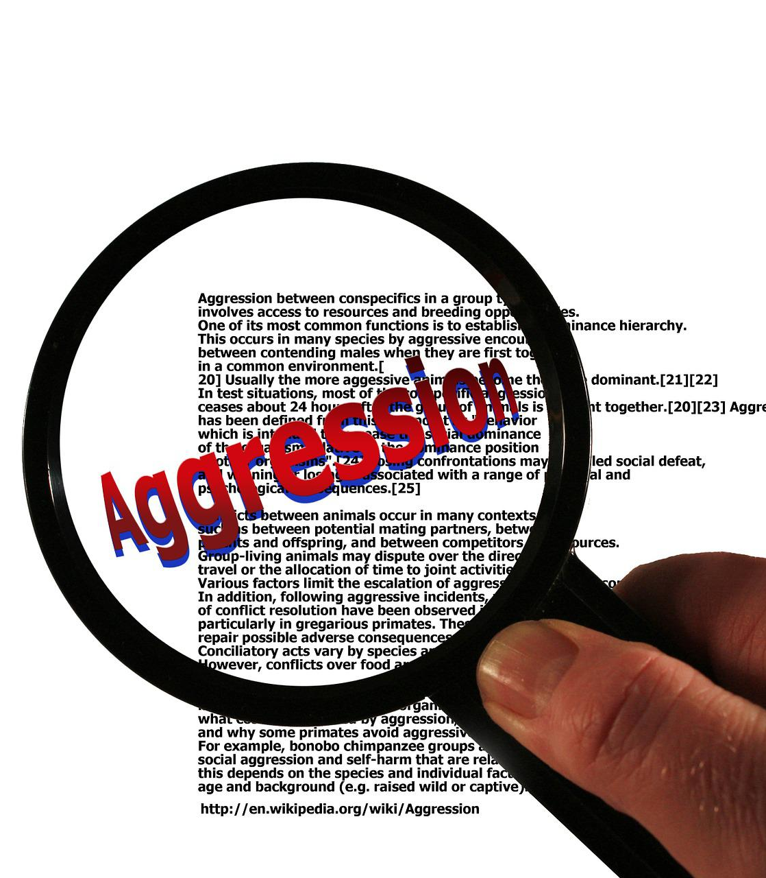
Mediabegrip week 25 groep 7-8 klas 1-2
De oorlog op internet

Slide 2
Bespreek in de klas
Jullie hebben vast wel gehoord van Wikipedia. Wikipedia is een online encyclopedie. Iedereen kan meeschrijven aan een pagina.
Voor kinderen is er wikikids.nl
Gebruik jij wel eens wikikids of wikipedia?
Wanneer gebruik je dit?

Slide 3

Waar gaan we het over hebben?
Het is dan wel niet meer dagelijks voorpaginanieuws, maar de oorlog in Oekraïne is nog niet over. De relatie tussen Rusland en de rest van Europa verslechtert.
Gevechten over wie gelijk heeft, worden niet alleen in de echte wereld uitgevochten. Maar ook online. Hoe beschrijf je een oorlog? Bij Wikipedia hebben ze hier dagelijks mee te maken. Rusland heeft zelfs een rechtszaak aangespannen omdat het niet wil dat Wikipedia woorden als oorlog of invasie gebruikt.
Hoe beschrijf je de waarheid op Wikipedia? Wat is juiste en onjuiste informatie? En hoe kun je dit zelf checken? Daarover gaat deze les van Mediabegrip.

Slide 4
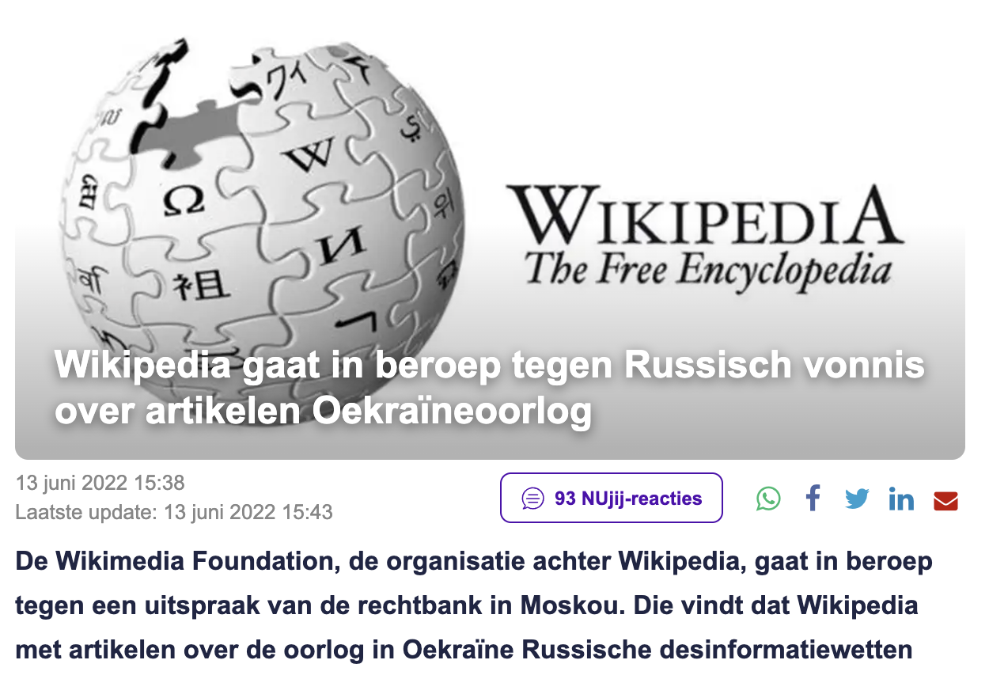
In het nieuws
De rechtbank in Moskou vindt dat Wikipedia onjuiste informatie verspreidt. Het gaat om beschrijvingen van het verloop van de oorlog tegen Oekraïne.
Wikipedia zegt dat de informatie op de site is beschermd door het recht op vrije meningsuiting. Maar dat recht is er in Rusland helemaal niet.
Rusland dreigt de site van Wikipedia te blokkeren. Wikipedia gaat in hoger beroep.

Slide 5
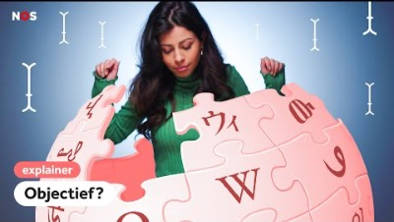
Klopt Wikipedia altijd?
De oprichter van Wikipedia zei het al: ,,Vertelt Wikipedia altijd de waarheid? Dat hangt er vanaf wat de waarheid is….”
In het volgende filmpje van NOSop3 wordt uitgelegd hoe Wikipedia werkt.

Slide 6
Censuur
De hele dag ontvangt Wikipedia dus informatie die gecontroleerd wordt. Bij gevoelige onderwerpen is dat een lastige taak. Want waar mensen in het echte leven niet uit komen, levert dat online vaak ook een conflict op.
De beschrijving van een oorlog is gevoelig. Het kleurt hoe wij ergens naar kijken. En wat wij zien als goed en fout.
Woorden als oorlog of invasie zijn in Rusland verboden. Rusland wil ook niet dat Wikipedia deze woorden gebruikt.

Slide 7
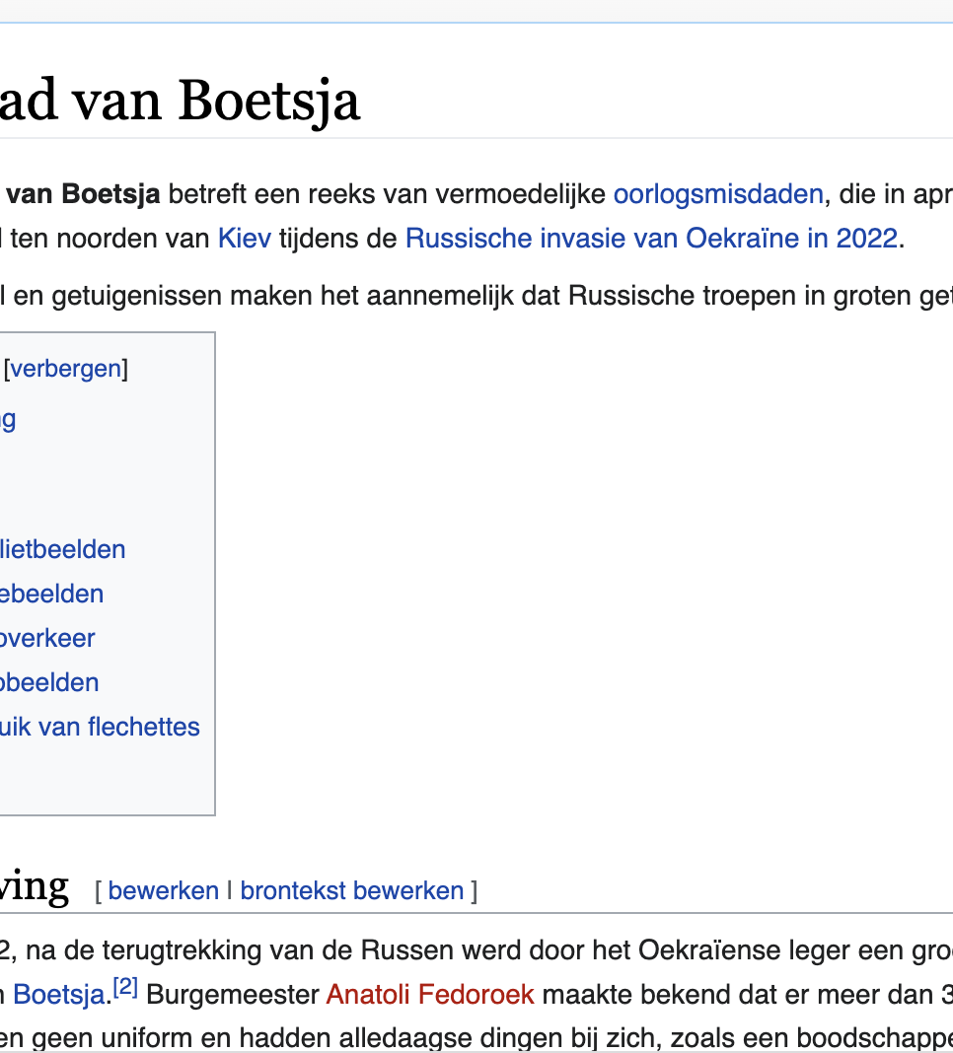
Fake news?
Een Wiki-pagina waar de Russen niet blij mee zijn, is de pagina Bloedbad van Boetsja.
Bekijk de pagina eens door de ogen van de Russen.
Welke woorden of zinnen denk je dat de Russen niet prettig vinden?

Slide 8
Fake news?
Wikipedia doet haar best om objectief te blijven. Objectief betekent onpartijdig, dus zonder een voorkeur voor de één of de ander.
De wiki-pagina bloedbad van Boetsja beschrijft gruwelijke oorlogsmisdaden.
Toch is er ook ruimte voor de visie van Rusland.
Kun je aanwijzen waar dat is?
Bewijsmateriaal is belangrijk als je een land ergens van beschuldigt.
Wat kun je aan bewijsmateriaal vinden op deze pagina?
Wat toont het bewijsmateriaal aan?

Slide 9
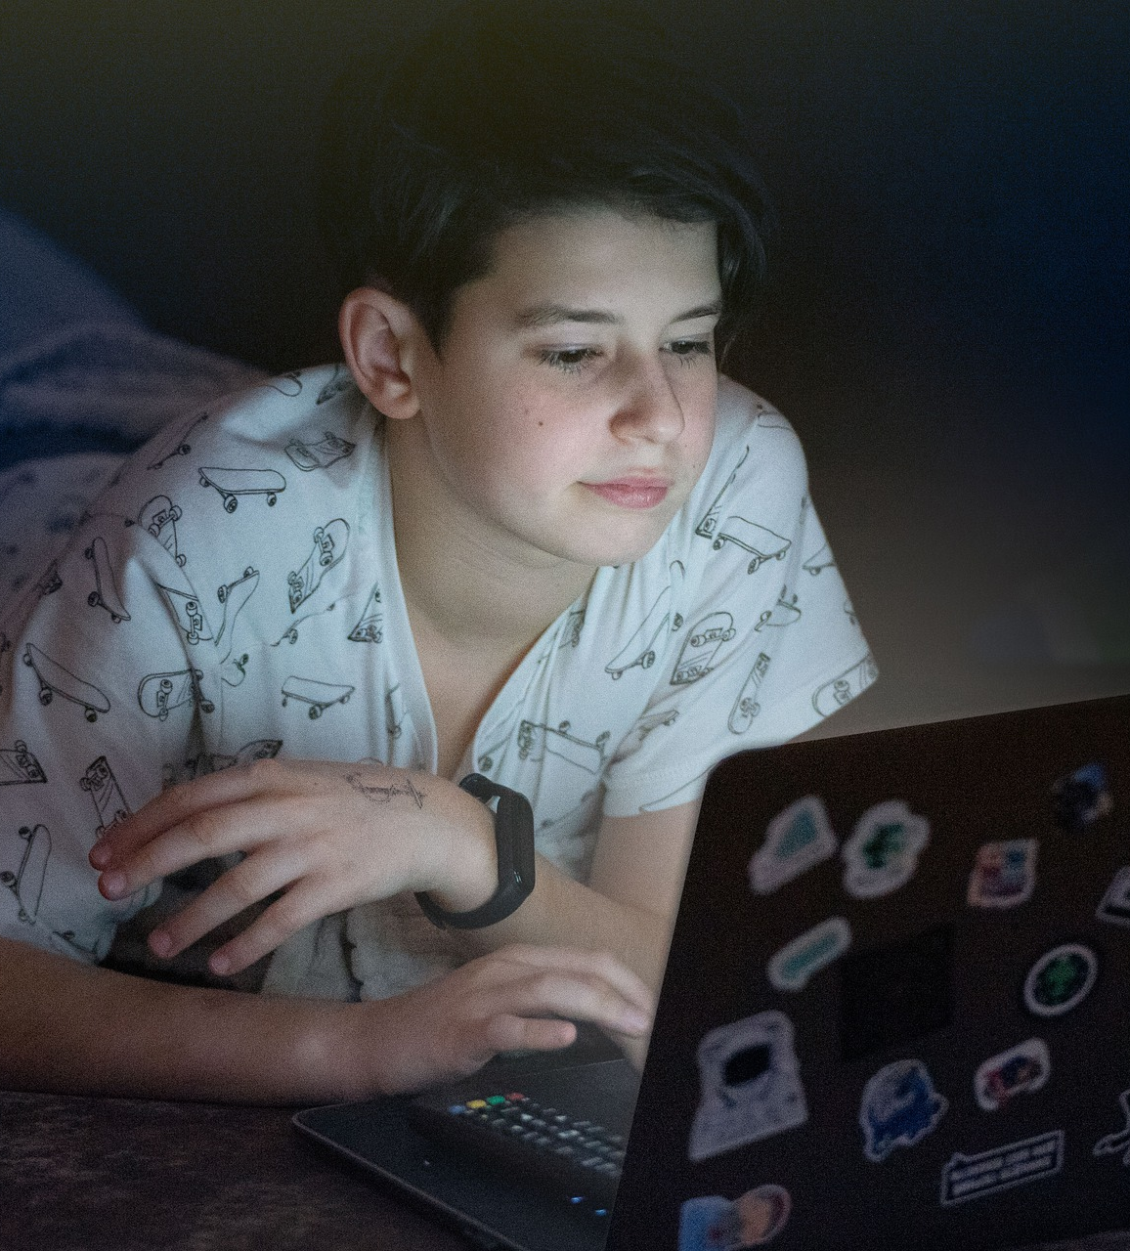
Iedereen kan een wikipagina aanmaken of bewerken. En daar zitten ook mensen tussen die graag iets anders zien dan de waarheid. Mensen die dingen opschrijven die helemaal niet kloppen.
Daarom is het op Wikipedia heel belangrijk dat bronnen vermeld worden.
Kijk nog eens op deze wiki-pagina
Zie jij bronvermeldingen?
Waaraan kun je zien of een bron betrouwbaar is?

Slide 10
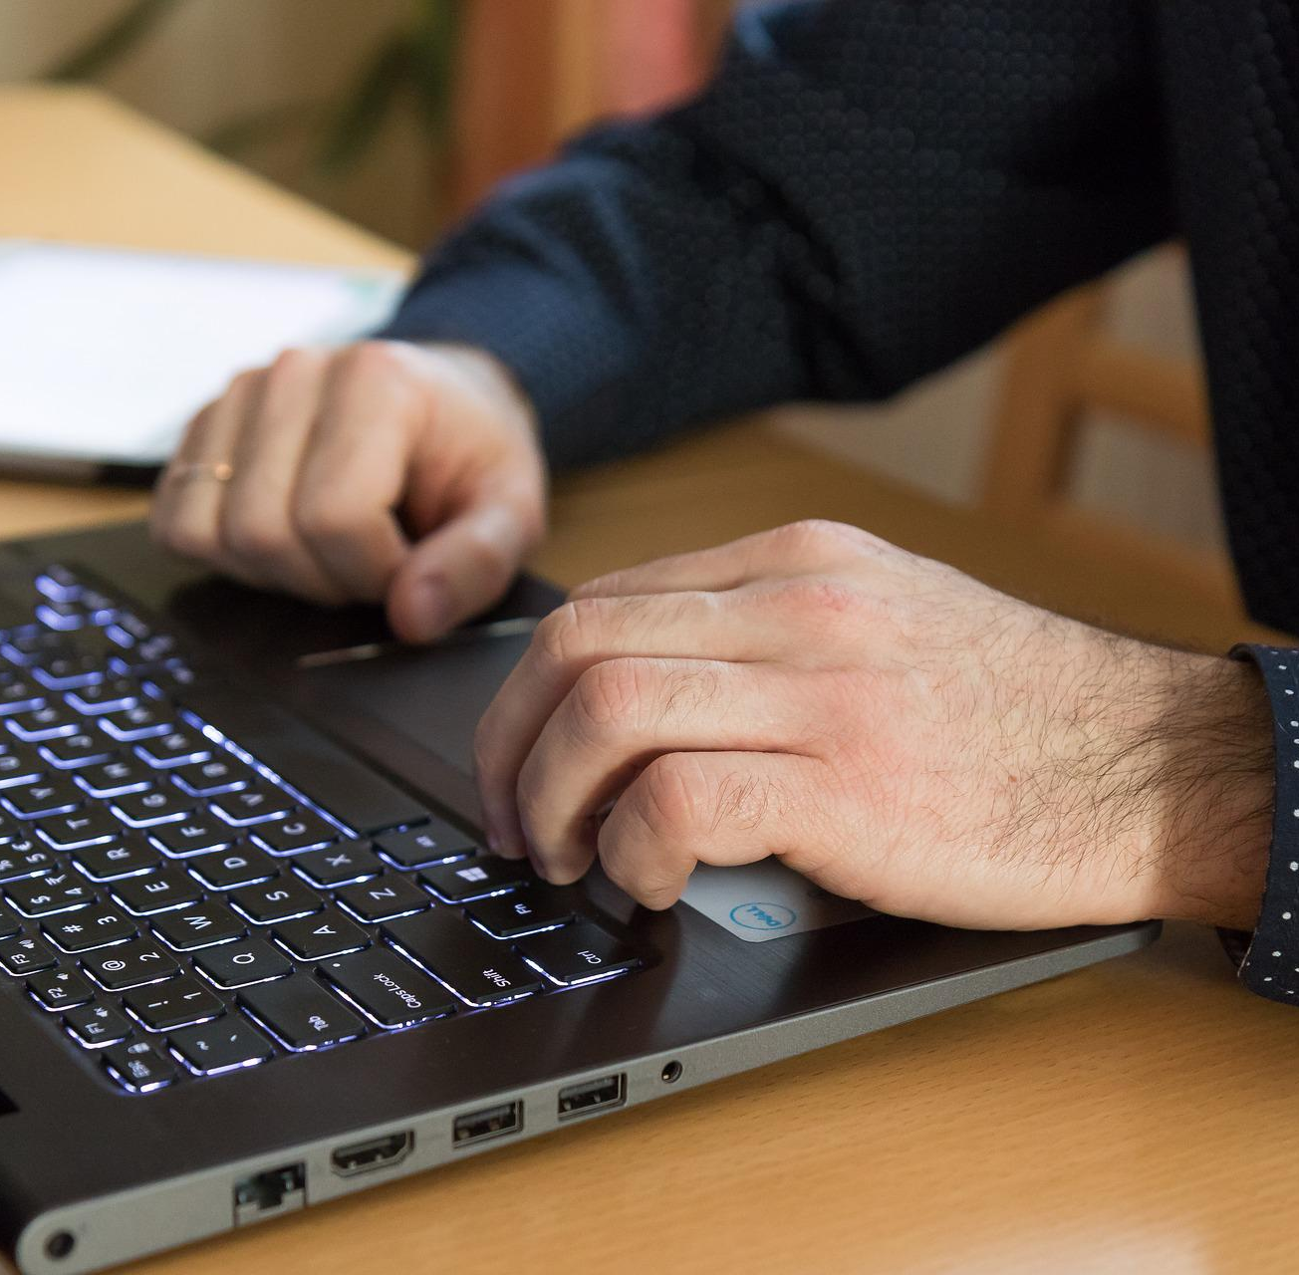
Is een bron betrouwbaar?
Wie is de auteur? Google de naam en kijk wat hij eerder heeft geschreven. Kom je rare dingen tegen?
Voor wie heeft hij dit geschreven? Is de opdrachtgever een Russisch bedrijf, dan zijn er misschien andere bedoelingen.
Maken meer mensen gebruik van deze bron? Wordt hij vaak gebruikt als bron, dan kan je ervan uitgaan dat hij betrouwbaar is.

Slide 11
Opdracht
We hebben het al gezegd: iedereen kan een wikipagina aanmaken of bewerken.
Maak tweetallen.
Kies een onderwerp waar je veel over weet. Kun je niks bedenken, neem dan jezelf als onderwerp.
Ga naar wikipedia-zandbak.
Dit is een pagina waar je zelf een wikipagina kunt aanmaken. Bijvoorbeeld over jezelf. Ga maar eens oefenen. Wil je een eigen bijdrage leveren over een bestaand onderwerp? Kijk dan bij de juiste pagina en klik bovenin op bewerken.
Als je klikt op wijzingen publiceren, blijft wat je deed bewaard. Maar bedenk wel of je dat wilt? Heb je bronnen vermeld, is het honderd procent waar? Pas dan kan je overgaan tot publiceren.
Hoe betrouwbaar is een door en over jezelf geschreven wiki-pagina?

Slide 12
Verdiepingsopdracht
De invasie van Rusland in Oekraïne heeft veel grotere gevolgen dan alleen op Wikipedia. Jongeren in Rusland zijn grotendeels afgesloten van social media. Alle informatie die zij ontvangen, is van staatsmedia. De staat bepaalt wat de media mogen zeggen.
De NOS bedacht een app om duidelijk te maken wat de gevolgen zijn. Zo krijg je inzicht hoe beperkt de informatie is die Russen de afgelopen vier maanden krijgen.
https://app.nos.nl/op3/russisch-internet/#/

